Slide 1
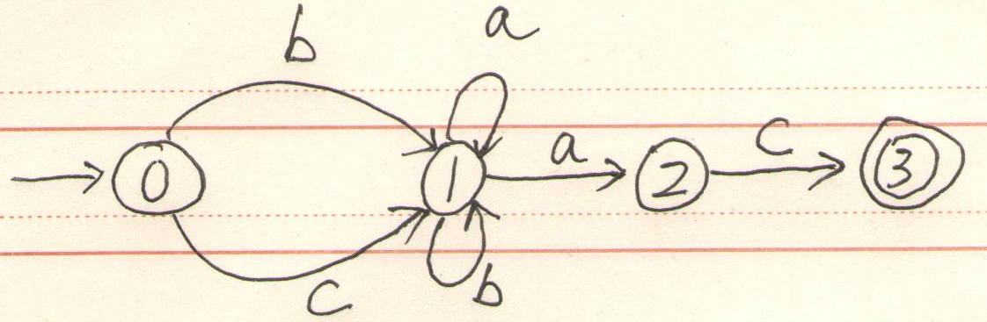
1. 将(b|c)(a|b)*ac转换成NFA，并将所得NFA确定化，然后最小化所得DFA。
(1)可构建NFA如下：

Slide 2
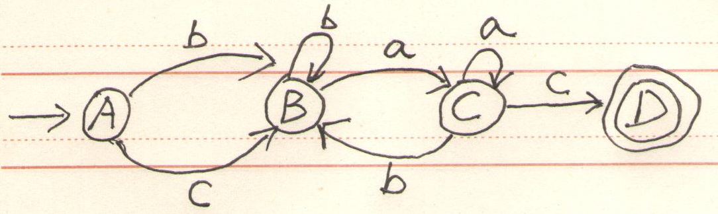
确定化得相应DFA：
DFA NFA | a | b | c
A {0} | — | B | B
B {1} | C | B | —
C {1,2} | C | B | D
*D {3} | — | — | —
此DFA已经最小化。

Slide 3
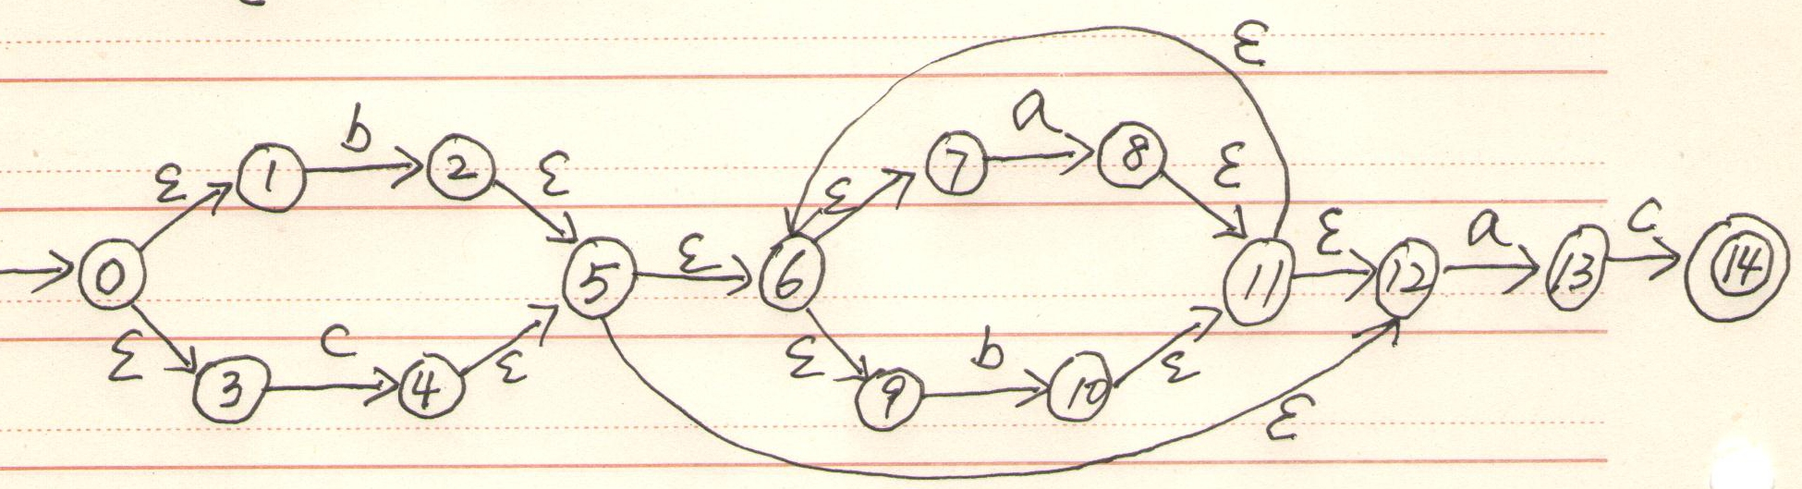
(2)可构建NFA如下：

Slide 4
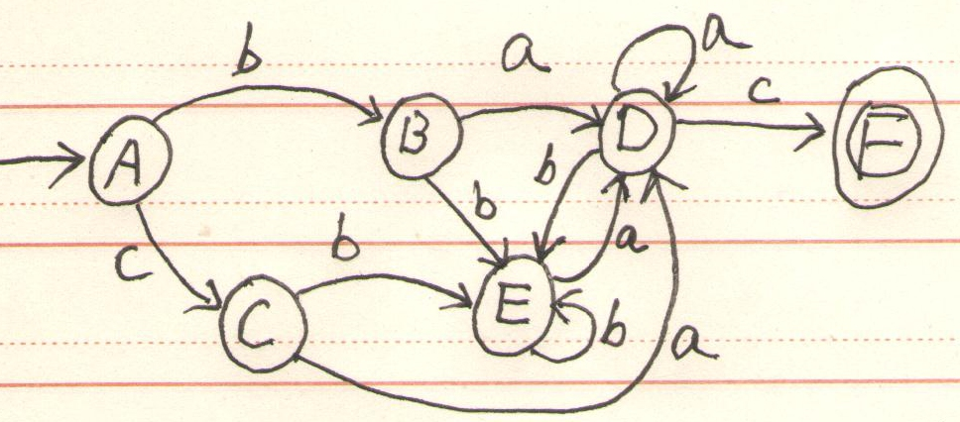
确定化得相应DFA：
DFA NFA | a | b | c
A ε_closure(0)={0,1,3} | — | B | C
B ε_closure(2)={2,5,6,7,9,12} | D | E | —
C ε_closure(4)={4,5,6,7,9,12} | D | E | —
D ε_closure({8,13})={6,7,8,9,11,12,13} | D | E | F
E ε_closure(10)={6,7,9,10,11,12} | D | E | —
*F ε_closure(14)={14} | — | — | —

Slide 5
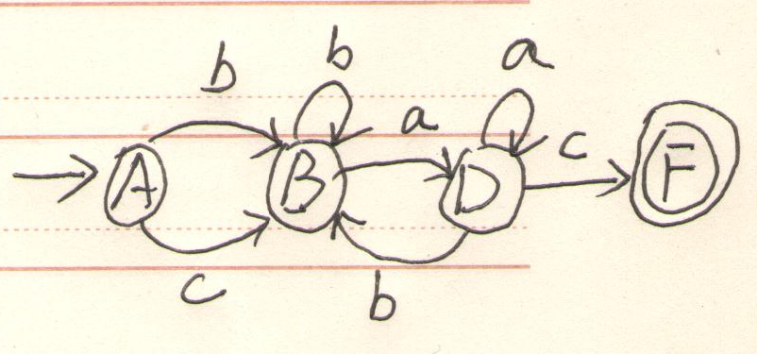
将状态划为终态集g₁={F}和非终态集g₂={A,B,C,D,E}
将g₂进一步划分为g₃={A}, g₄={B,C,E},g₅={D}
各组已无需划分，最终划分为：g₁={F},g₃={A},g₄={B,C,E},g₅={D}.
合并等价状态，得到最小化的DFA：

Slide 6
2. 改写以下的正则表达式，消除其中的+和?运算符。
0 | (01?110)⁺
解1：0 | (0(1|ε)110) (0(1|ε)110)*
解2：0 | (0(1|ε)110)* (0(1|ε)110)
解3：0 | (0110 | 01110)* (0110 | 01110)

Slide 7
3. 给出图3-29中NFA的状态转换表；用算法3.22模拟该NFA在处理输入aabb时的过程（给出集合S的变化过程）。
解：状态转换表为：
 | a | b | ε
0 | {0,1} | {0} | Ф
1 | {1,2} | {1} | Ф
2 | {2} | {2,3} | {0}
3 | Ф | Ф | Ф

Slide 8
输入aabb时的处理过程为：
已处理输入 | 当前输入 | 当前状态集
 | a | {0}
a | a | {0,1}
aa | b | {0,1,2}
aab | b | {0,1,2,3}
aabb |  | {0,1,2,3}

Slide 9
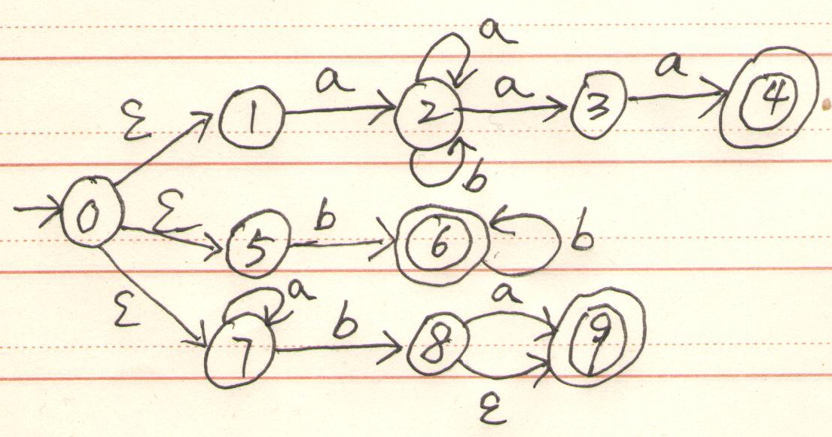
4.给出识别三种记号：a(a|b)*aa , b⁺ 和 a*ba?的NFA，并将其确定化。
解：构建NFA如下：

Slide 10
模式 | DFA NFA | a | b
none | A {0,1,5,7} | B | C
none | B {2,7} | D | E
b⁺ | C {6,8,9} | F | G
none | D {2,3,7} | H | E
a*ba? | E {2,8,9} | I | J
a*ba? | F {9} | — | —
b⁺ | G {6} | — | G
a(a|b)*aa | H {2,3,4,7} | H | E
a*ba? | I {2,3,9} | K | J
none | J {2} | L | J
a(a|b)*aa | K {2,3,4} | K | J
none | L {2,3} | K | J

